Slide 1
GAN Tutorial
(GAN + CGAN + DCGAN + SGAN + LSGAN)
2024.03.26
Sun-Woo Pi
Department of Computer Science

Slide 2
Contents
생성 모델 소개
GAN [Generative Adversarial Nets] [NIPS, 2014]
CGAN [Conditional Generative Adversarial Nets] [arXiv, 2014]
DCGAN [Unsupervised Representation Learning with Deep Convolutional Generative Adversarial Nets]
[ICLR, 2015]
SGAN [Semi-Supervised Learning with Generative Adversarial Networks] [ICMLw, 2016]
LSGAN [Least Squares Generative Adversarial Networks] [ICCV, 2017]

Slide 3
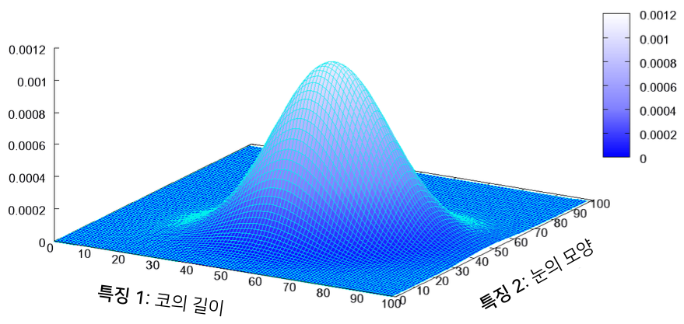
생성 모델 소개
이미지 데이터에 대한 확률분포
  이미지 데이터는 다차원 특징 공간의 한 점으로 표현 가능
    Ex) 사람 얼굴 이미지에 대한 확률분포
다변수 확률분표 예시

Slide 4




생성 모델 소개
생성 모델 (Generative Model)
  실존하지 않지만 있을 법한 이미지를 생성할 수 있는 모델을 의미
    실제 Data Distribution에 근사한 새로운 Data Instance를 생성
다변수 확률분표 예시

Slide 5
생성 모델 소개
생성 모델의 목표 (Objective)
  이미지 데이터의 분포를 근사하는 모델 G를 만드는 것이 생성 모델의 목표
생성 모델 Generative Adversarial Nets (GAN)
  2014년에 제안된 Ian J. Goodfellow의 GAN이 대표적
  GAN으로부터 다른 여러 생성 모델 관련 논문들이 파생

Slide 6
GAN (Generative Adversarial Nets)
GAN (Generative Adversarial Nets)
  Adversarial Nets
    Generator (G, 생성자)
      G(z): Noise 분포에서 sampling된 z로부터 생성된 새로운 Data Instance
    Discriminator (D, 판별자): Data Instance가 real인지 Generator로부터 만들어진 fake인지 판별
      Discriminator는 Probability를 출력 (Fake: 0 ~ Real: 1) by Sigmoid Function
      D(x): 원본 Data 분포에서 sampling된 x가 real일 확률
  Objective Function
Minimum when D(G(z)) = 1
Maximum when D(x) = 1
Maximum when D(G(z)) = 0

Slide 7
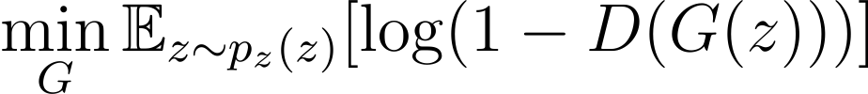
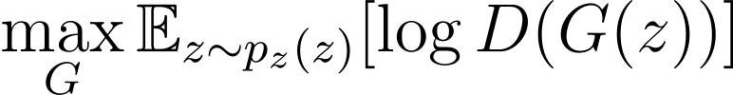
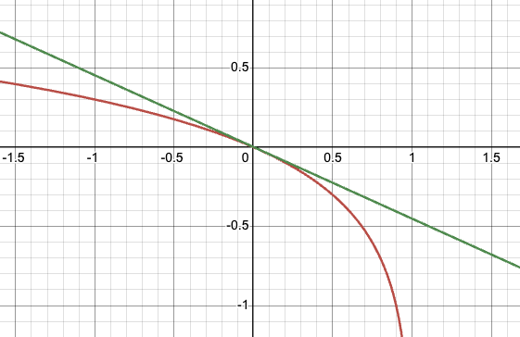
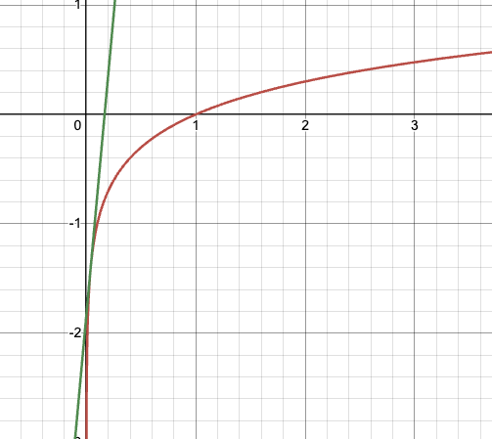
GAN (Generative Adversarial Nets)
GAN (Generative Adversarial Nets)
  Objective Function
  Train Generator (초기 단계)
0에 굉장히 가까운 수

Slide 8
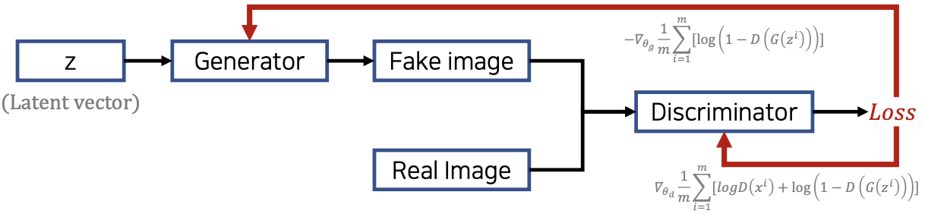
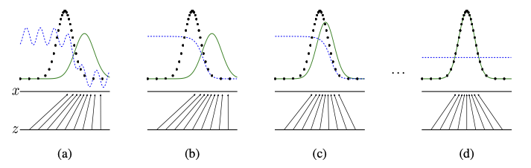
GAN (Generative Adversarial Nets)
GAN (Generative Adversarial Nets)
  GAN Train (Unsupervised Learning)
    모델 G는 원본 이미지 데이터의 분포를 근사할 수 있도록 학습
      학습이 잘 되었다면 통계적으로 평균적인 특징을 가지는 데이터를 쉽게 생성 가능
원본 데이터 분포
Generative 분포
Discriminative 분포

Slide 9
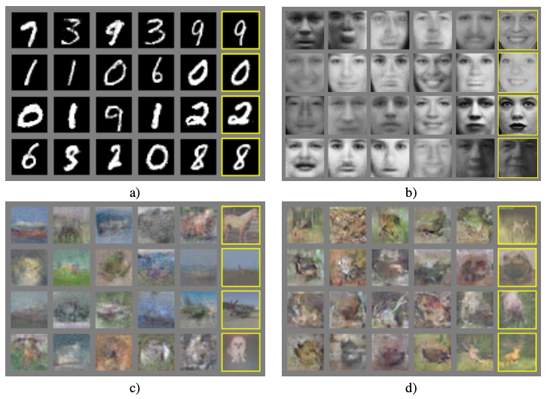
GAN (Generative Adversarial Nets)
GAN (Generative Adversarial Nets)
  Results
    단순히 Train Dataset을 기억해서 이미지를 생성해낸 것이 아님
    Variational Auto Encoder와 같은 기존의 생성 모델에 비해 Blurry하지 않고 Sharp한 이미지를 생성

Slide 10
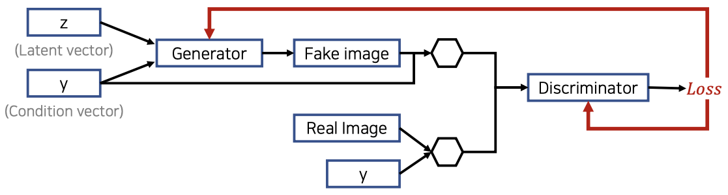
CGAN (Conditional Generative Adversarial Nets)
CGAN (Conditional Generative Adversarial Nets)
  GAN → CGAN Objective Function
    Condition (조건) y가 추가
    (랜덤한 숫자(0~9)를 생성하는 것이 아니라 내가 통제해서 숫자 0, 1, 2, ..., 9 각각을 생성)

Slide 11
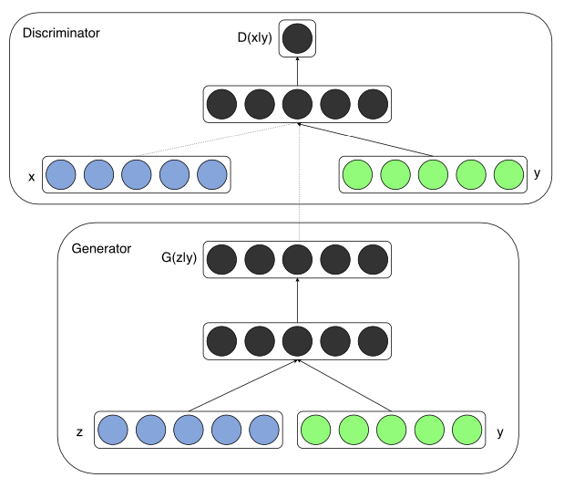
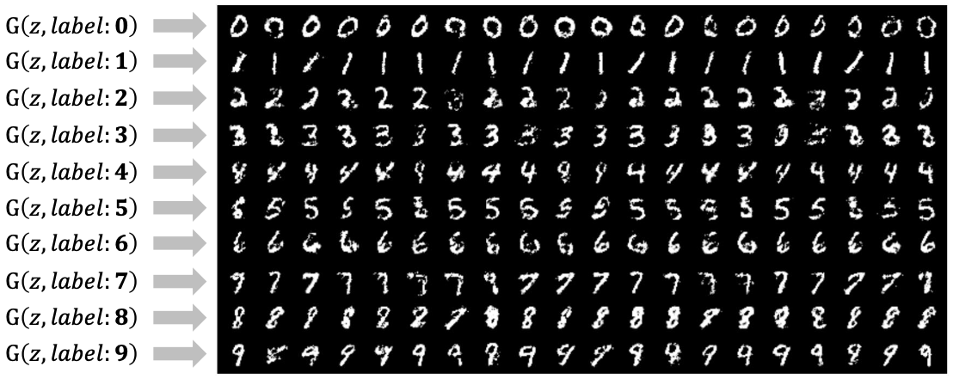
CGAN (Conditional Generative Adversarial Nets)
CGAN (Conditional Generative Adversarial Nets)
  Condition y
    One-Hot Vector 형태
    x, z에 Condition y를 일렬로 Concat
  Results
Encoded One-Hot Vector
1 | 0 | 0 | 0 | 0 | 0 | 0 | 0 | 0 | 0
…
0 | 0 | 0 | 0 | 1 | 0 | 0 | 0 | 0 | 0
…
0 | 0 | 0 | 0 | 0 | 0 | 0 | 0 | 0 | 1

Slide 12
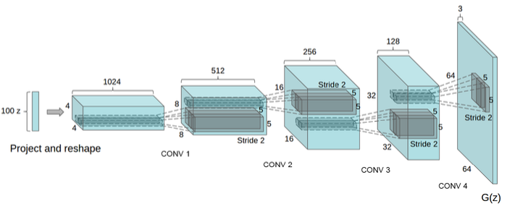
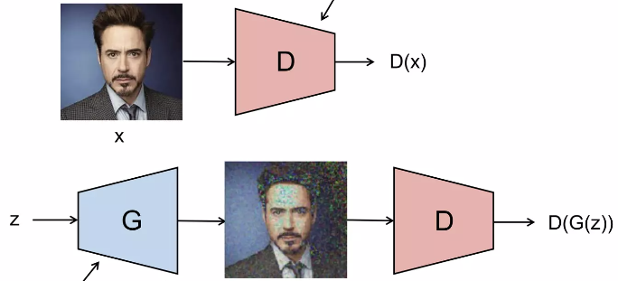
DCGAN (Deep Convolutional Generative Adversarial Nets)
DCGAN (Deep Convolutional Generative Adversarial Nets)
  기존의 FC Layer들로 이루어진 Multi Layer Perceptron 구조를 Deep Convolutional 구조로 Replace
    Generator: Transposed Convolutional Neural Network
    Discriminator: Convolutional Neural Network (CNN)
    Pooling Layer 대신 Strided Convolutional Layer 사용
      Pooling같은 고정된 함수 대신 Convolution을 통해 스스로 공간적 다운 샘플링을 학습함으로써 모델의 유연성을 기른다.
Convolution,
Leaky ReLU
No Pooling Layer (Strided Convolution)
Generator
Transposed Convolution,
ReLU

Slide 13
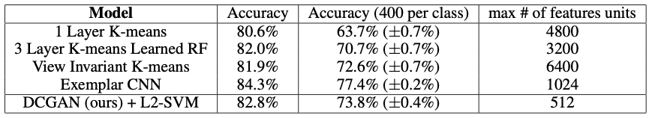
DCGAN (Deep Convolutional Generative Adversarial Nets)
DCGAN (Deep Convolutional Generative Adversarial Nets)
  Unsupervised Learning
    Unsupervised Learning을 통해 훈련된 Discriminator를 Image Classification을 위한 Feature Extractor로 사용
      다른 Unsupervised Algorithm들과 비교하여 경쟁력 있는 Classification 성능을 보임

Slide 14
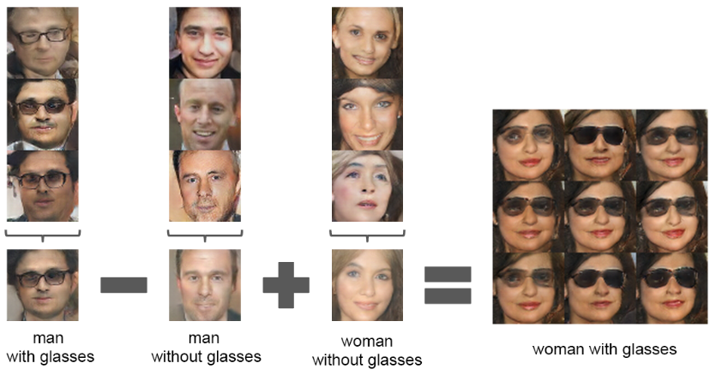

DCGAN (Deep Convolutional Generative Adversarial Nets)
DCGAN (Deep Convolutional Generative Adversarial Nets)
  Latent Vector Arithmetic Properties
    Latent Noise Vector z가 이미지에서 가질 수 없었던 선형적 의미를 저차원에서 갖는다.
$$z [\begin{matrix}0.5 \\ 0.2\end{matrix}]$$

Slide 15
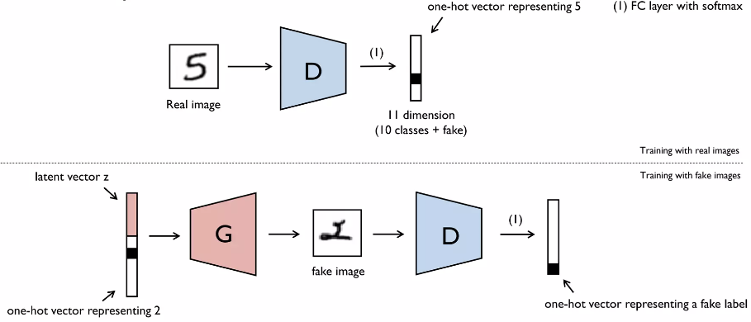
SGAN (Semi Supervised Generative Adversarial Nets)
SGAN (Semi Supervised Generative Adversarial Nets)
  Semi Supervised Learning
    Training with real images : Supervised Learning
    Training with fake images : Unsupervised Learning

Slide 16

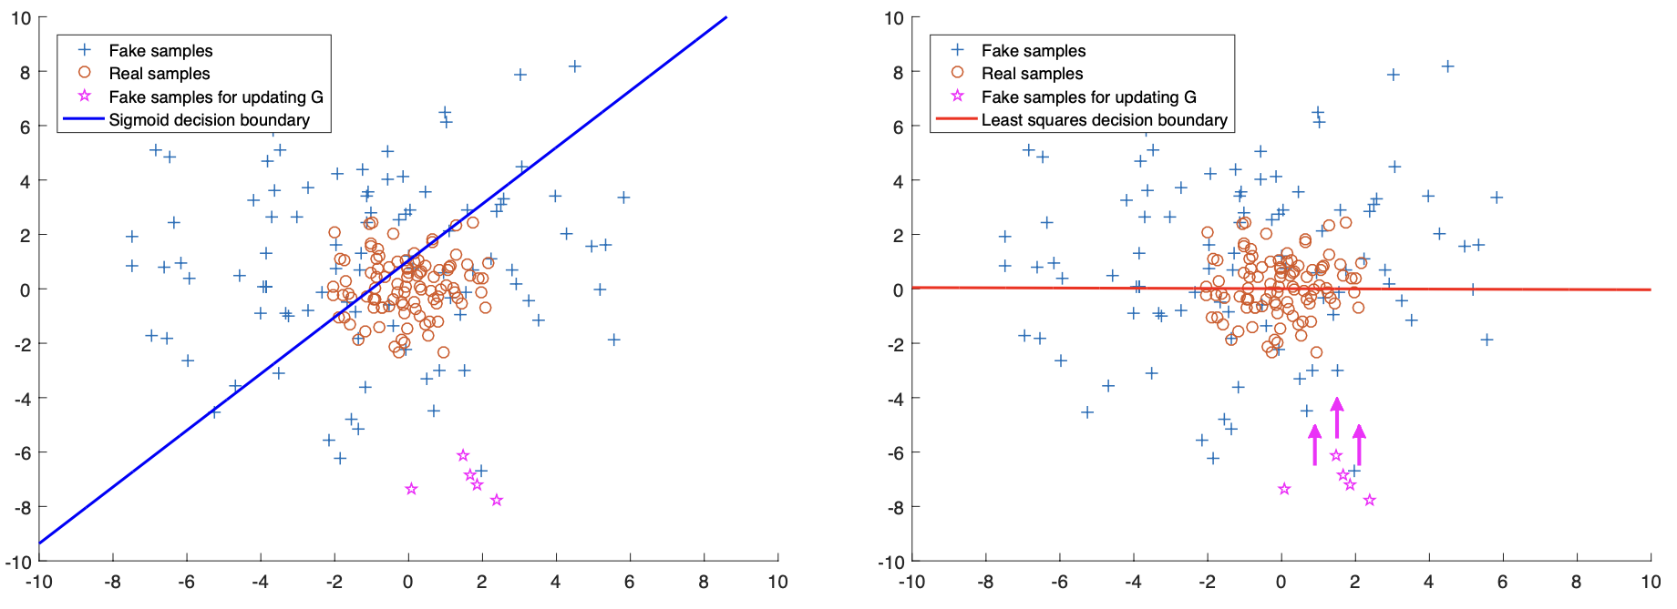
LSGAN (Least Squares Generative Adversarial Nets)
LSGAN (Least Squares Generative Adversarial Nets)
  Vanishing Gradient Problem
    에 대해서 Discrimator는 1에 가까운 큰 수를 Output으로 출력
    Generator 입장에서 Discriminator를 완벽히 속였지만 Real samples Distribution과는 거리가 멈
Fake
Real

Slide 17
LSGAN (Least Squares Generative Adversarial Nets)
LSGAN (Least Squares Generative Adversarial Nets)
  Vanilla GAN vs LSGAN
    LSGAN의 Discriminator에서는 Sigmoid Function 제거
    Least Squares Error Loss 사용
    Loss of Generator
      D(G(z)) → 1
# Loss of Generator
G_loss = - torch.mean(torch.log(D(G(z))))
# Loss of Generator
G_loss = torch.mean((D(G(z)) - 1)**2)
Vanilla GAN
LSGAN

Slide 18
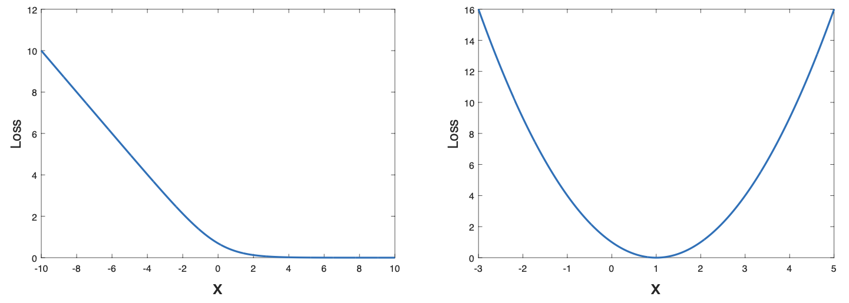
LSGAN (Least Squares Generative Adversarial Nets)
LSGAN (Least Squares Generative Adversarial Nets)
  Vanishing Gradient Problem
    Sigmoid Cross Entropy Loss vs Least Squares Loss
Sigmoid Cross Entropy Loss
Least Squares Loss

